Slide 1
আসসালামু
আলাইকুম
স্বাগতম

Slide 2
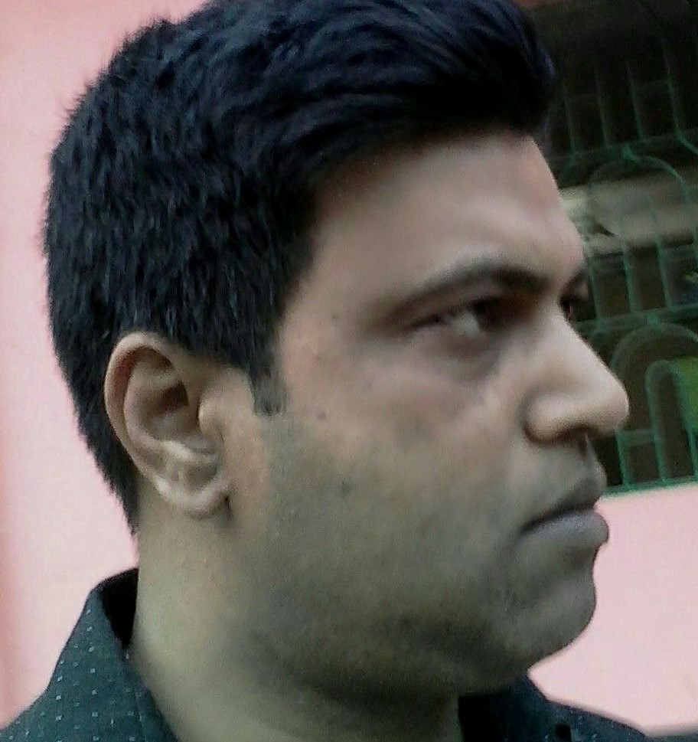
শিক্ষক পরিচিতি
মোঃ খায়রুল ইসলাম
সহকারী শিক্ষক
৫৯নং ধর্মজইন সরকারি প্রাথমিক বিদ্যালয়
বিরল, দিনাজপুর।
মোবাইল নং ০১৭১৭৮৮৮৬০১
E-Mail: mkikbd77@gmail.com

Slide 3
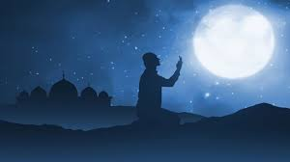
পাঠ পরিচিতি
শ্রেণিঃ চতুর্থ
বিষয়ঃ ইসলাম ও নৈতিক শিক্ষা
পাঠ শিরোনামঃ আখলাক
পাঠ্যাংশঃ সত্য কথা বলা

Slide 4
শিখনফল
৩.৭.১ – সত্য কথা বলার গুরুত্ব ও সুফল এবং মিথ্যার কুফল বলতে পারবে।
৩.৭.২ – তারা সব সময় সত্য কথা বলতে অভ্যস্ত হবে।

Slide 5
এসো ভিডিওটি দেখি

Slide 6
১. – সত্য কথা বলা ভাল না খারাপ?
২. – যে সত্য কথা বলে তাকে বিশ্বাস করা যায় কি?

Slide 7
সত্য কথা বলা

Slide 8
সত্য কথা বলা মহৎ গুণ। যে সত্য কথা বলে তাকে সত্যবাদী বলে। সত্যবাদীকে আরবিতে সাদিক বলা হয়।
১ –সত্যবাদী কাকে বলে?
2 –সত্যবাদীকে আরবিতে কী বলা হয়?

Slide 9
যে সত্য কথা বলে তাকে সকলে ভালবাসে। সকলে বিশ্বাস করে। আল্লাহও তাকে ভালবাসে। সে আল্লাহর কাছে প্রিয়। পৃথিবীতে সে সকলের কাছে প্রিয় ও সম্মানিত। পরকালে সে জান্নাত লাভ করবে।
১। যে সত্য কথা বলে তাকে সকলে কী করে?
২। আল্লাহর কাছে প্রিয় হতে কী করা উচিত?
৩। যে সত্য কথা বলে পরকালে সে কী লাভ করবে?

Slide 10
মিথ্যা সকল পাপের মূল। যে মিথ্যা কথা বলে তাকে মিথ্যাবাদী বলে। মিথ্যাবাদীকে আরবিতে কাযিব বলা হয়। যে মিথ্যা কথা বলে তাকে কেউ ভালবাসে না। বিশ্বাস করে না। সকলে তাকে ঘৃণা করে। অপছন্দ করে। আল্লাহও তাকে ঘৃণা করে। ভালবাসে না। সে আল্লাহর কাছে অপ্রিয়। পৃথিবীতে সে সকলের কাছে অপ্রিয় ও অসম্মানিত। পরকালে তার জন্য জাহান্নাম।
১। মিথ্যাবাদী কাকে বলে?
২। মিথ্যাবাদীকে আরবিতে কী বলা হয়?
৩। যে মিথ্যা কথা বলে তাকে সকলে কী করে?
৪। যে মিথ্যা কথা বলে পরকালে সে কী লাভ করবে?

Slide 11
আমাদের প্রিয় নবি(সঃ) ছোটবেলা থেকে আজীবন সকলের কাছে সত্যবাদী বলে পরিচিত ছিলেন। তিনি সবসময় সত্যকথা বলেছেন। অন্যদেরকেও সত্যকথা বলতে নির্দেশ দিয়েছেন। উৎসাহ দিয়েছেন। তিনি কখনও মিথ্যা কথা বলেননি। তাই সকলে তাকে সম্মান করতেন ও আদর করতেন।
মহানবি(সঃ) বলেন, “সত্য মানুষকে মুক্তি দেয়, আর মিথ্যা ধ্বংস করে”।মহানবি (সঃ) আরও বলেন, “তোমরা সবসময় সত্য বলবে। কেননা সত্য পুণ্যের পথে নিয়ে যায়। আর পুণ্য জান্নাতে নিয়ে যায়”।
১। আমাদের প্রিয় নবি (সঃ) সবসময় কী কথা বলেছেন?
২। সকলে তাকে কী করত?
৩। মহানবি (সঃ) কী বলেছেন?

Slide 12
একদিন মহানবি (সঃ) এর কাছে একজন লোক এসে বলল, “হে আল্লাহর নবি, আমি চুরি করি। মিথ্যা কথা বলি। আরও অনেক অন্যায় করি। এখন আমি এগুলো ছেড়ে দিতে চাই। বলুন, আমি প্রথমে কোনটি ছেড়ে দেব”?
মহানবি (সঃ) বললেন, “মিথ্যা কথা বলা ছেড়ে দাও”। লোকটি মিথ্যা কথা বলা ছেড়ে দিল। আর মিথ্যা কথা বলা ছেড়ে দেওয়ার কারনে সব অন্যায় থেকে সে বেঁচে গেল।
আমরাও সব সময় সত্য কথা বলব, সকলের সম্মান ও আদর পাব, মিথ্যা কথা বলব না, জাহান্নাম থেকে রক্ষা পাব।

Slide 13
দল গঠন
গোলাপ
বেলি
জবা
ডালিয়া
দলীয় কাজ-নিম্নের ছকটি পূরণ কর।
সত্য কথা বলার সুফল | মিথ্যা কথা বলার কুফল

Slide 14
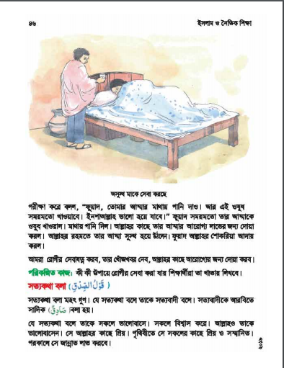
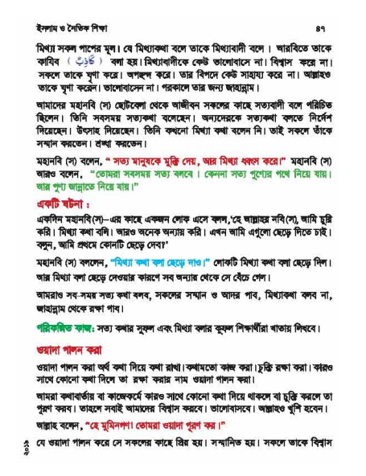
তোমার পাঠ্যবইয়ের ৪৬ ও ৪৭ পৃষ্ঠার সত্য কথা বলা বের করে নিচু স্বরে পাঠ কর এবং সমস্যা থাকলে জিজ্ঞাসা কর।

Slide 15
মূল্যায়ন
১।শুন্যস্থান পূরণ কর।
১) সত্য কথা বলা ----------গুণ।
২) মিথ্যাবাদীকে বিপদে কেউ ----------করে না।
২।নিচের প্রশ্নের উত্তর লেখ।
১) সত্যবাদী কাকে বলে?
২) সব পাপের মূল কী?
৩) সত্য কোন পথে নিয়ে যায়?

Slide 16
পরিকল্পিত কাজ
সত্য কথা বলার সুফল এবং মিথ্যা কথা বলার কুফল বাড়ি থেকে লিখে আনবে ।

Slide 17
ধন্যবাদ

